Slide 1
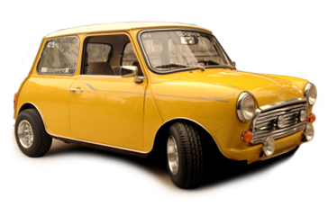
라인 X 한국정보과학회
블록체인 경진대회
블록체인 기술을 활용한
중고차 거래 서비스

Slide 2
1
현 중고차 시장의 실태
우리가 생각한 문제점
2
블록체인
중고차 시장에 적용한다면?
목차
3
개발환경
스마트 컨트랙트(SCORE) 구성
4
웹페이지 구성
중고차 거래 프로세스

Slide 3


현 중고차 시장의 실태

Slide 4


우리가 생각한 문제점
사고이력조작
수리이력조작
허위 매물
중고차 구매자
중고차에 대한
거부감
판매자와 구매자의
정보 비대칭성

Slide 5
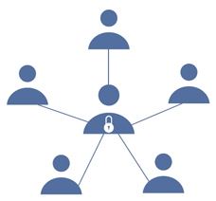
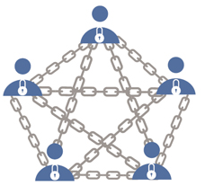
블록체인 원리
중앙 집중식 구조
블록체인 구조

Slide 6
중고차 시장에 블록체인 기술을 적용한다면?
중고차 구매/판매를 원하는
모든 대상에게 거래 정보 공개
투명성
동일 데이터가 분산돼 있어
해킹에 안전, 위·변조 불가
보안성
사고/수리 내역을 조작할 수
없기 때문에 신뢰성 있는
시장 형성 가능
신뢰성

Slide 7
중고차 시장에 블록체인 기술을 적용한다면?
사고이력조작 근절
사고 및 수리이력 저장
수리이력조작 근절
소유자 매물 등록
허위 매물
방지

Slide 8

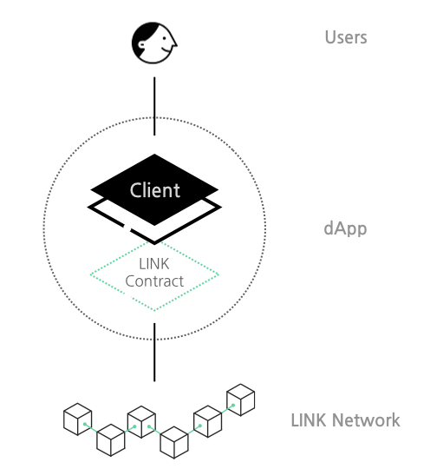





개발 환경
icon-sdk-js
웹에서 사용할 수 있는 전자지갑
ICONEX
T-Bears
Dapp(Score)를 개발하기 위한 개발 도구
LINK Network (Local Private)

Slide 9



프로젝트 설계 - FLOW
Client
Server

Slide 10

프로젝트 설계 - FLOW
Icon-sdk-js
ICONEX
Client
Server
LINK network

Slide 11
스마트 컨트랙트 구성
TCT (Trusted Car Token)
① TCT Dapp
② ESCROW
③ TCT
차량정보
에스크로
코인
컨트랙트 콜
거래 등록
거래 취소
거래 승인
거래대금 이체
컨트랙트 콜
차량 소유자 변경
차량 등록
차량 수리이력 등록
거래 가능액 설정
코인 전송

Slide 12
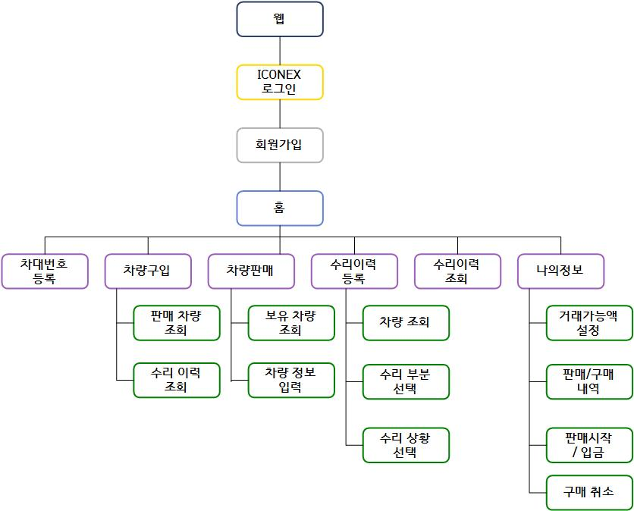

중고차 거래 과정

Slide 13
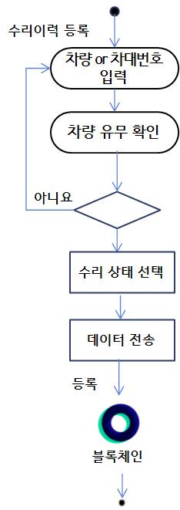
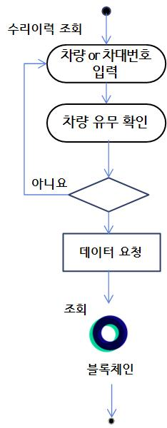
중고차 거래 과정
수리이력
등록
수리이력
조회

Slide 14
Q&A

